Slide 1
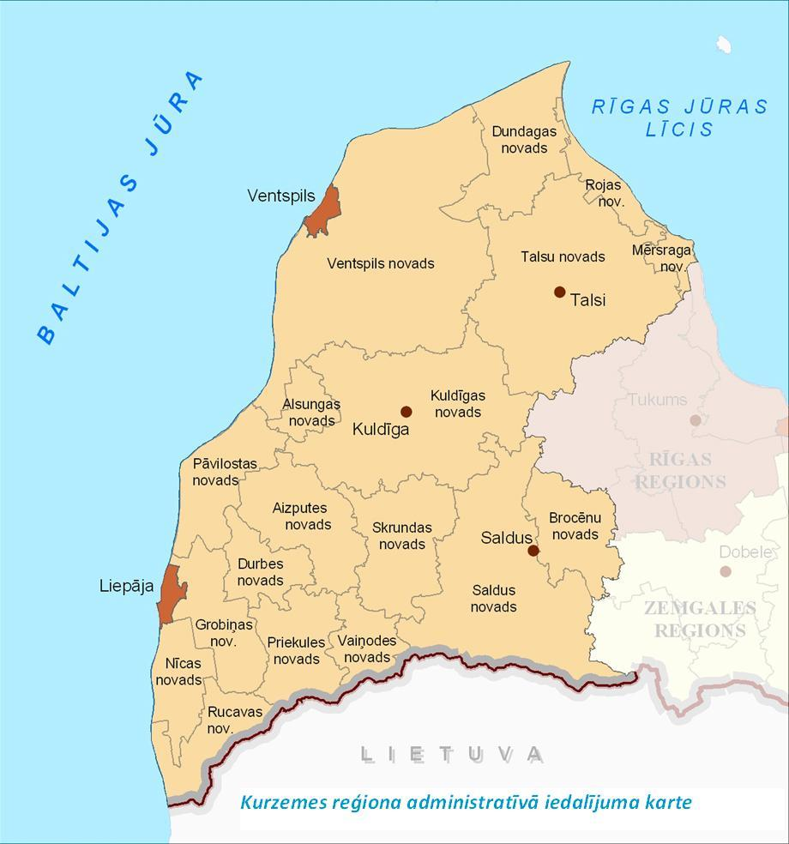
Kurzemes plānošanas reģiona Attīstības programma 2021-2027
KPR Attīstības padomes sēde
04.11.2020.

Slide 2
Tematiskās darba grupas
Kultūra – 1.jūlijs, Rojā
Labklājība un sociālie pakalpojumi – 14 jūlijs, Kuldīgā;
Transporta un infrastruktūras attīstība – 29. jūlijs, Liepājā;
Izglītība – 12. augusts, Saldū;
Vide un daba – 26. augusts, Kolkā;
Pilsēta, lauki un piekraste – 16. septembris, Talsos;
Ekonomika un tūrisms – 30. septembris, Usmā;
Pārvaldība – pagaidām atcelta, tās norise būs pakārtota Konceptuālā ziņojuma par administratīvajiem reģioniem virzībai (funkcijas, robežas, pārvaldības modelis)

Slide 3
1.posms – Pašreizējās situācijas raksturojums un analīze Sadarbībā ar konsultantiem SIA Grupa’93 tiek pārskatīta un noformēta visa apkopotā informācija, datu vizualizācija karšu veidā | 2019.gada decembris – 2020. gada novembris
2.posms – Stratēģiskās daļas izstrāde | 2020.gada maijs-novembris
Sākotnējie priekšlikumi sagatavoti tematiskajās darba grupās no jūlija līdz septembrim. Nozaru pamatnostādņu izvērtēšana (daudzas izstrādes procesā).
Pilsētu (valstspilsētu un reģionālo centru) funkcionālo teritoriju priekšlikumu sagatavošana - oktobrī, nosūtīšana pašvaldībām komentēšanai līdz 6.novembrim. Rezultātu apkopošana līdz 13.11.2020. Diskusijas par pilsētu funkcionālajām teritorijām un gala versijas sagatavošana. Prezentācijas Attīstības padomē novembra beigās/decembra sākumā
Priekšlikuma izstrāde Prioritātēm un Rīcības virzieniem līdz 25.11.2020.
Prioritāšu un rīcības virzienu priekšlikumu diskusija ar pašvaldībām (izstrādes grupu) un vadības grupu līdz 02.12.
Prioritāšu un rīcības virzienu izskatīšana un apstiprināšana 08.12.2020. vadības grupā.
3.posms – Rīcības plāna izstrāde | 2020.gada jūnijs-decembris
Projektu ideju aokopošana un diskusija KPR administrācijā par projektiem un rīcības plāna sagatavošana līdz 28.11.2020. Sanāksme.
Rīcības plāna prezentācija vadības grupā 8.12.2020.
4.posms Sadarbības projektu un reģionālas nozīmes projektu saraksts | 2020.gada jūnijs-decembris
Aizpildāmo idejas formu nosūtīšana pašvaldībām līdz 23.10.2020
Projektu ideju apkopošana līdz 12.11.
Diskusijas par projektu idejām līdz 26.11.2020. Rezultātu apkopošana 1.12.2022. Prezentācijas Attīstības padomē novembra beigās/decembra sākumā
5.posms – Ieviešanas uzraudzības plāna izstrāde | 2020.gada decembris
AP 1.redakcijas projekta izskatīšana vadības grupas sanāksmē, dec. beigas/janv. sākums | 2020. gada decembris/janvāris

Slide 4
Laika grafiks 2020-2021 (vēlamais)
1.redakcija – janvāris/februāris
Sabiedriskā apspriešana – februāris/marts
Gala redakcija – maijs
Atgādinājums “jaunajām” pašvaldībām iesniegt līdz 10. novembrim:
Reģionālas nozīmes projektus
Sadarbības projektus

Slide 5
Pilsētu funkcionālās teritorijas
Sagatavoti priekšlikumi un karšu materiāli pēc Darba grupas diskusijas Talsos:
Pilsētas, kurai nosakāma funkcionālā teritorija, sasniedzamība (30-40 min). Pamatā zona balstīta uz 30 min sasniedzamības attālumu (tomēr ar atsevišķiem izņēmumiem)
Darba svārstmigrācija (uz pilsētu, kurai nosakāma funkcionālā zona) izmantojot DemoMig datus no LU pētījuma
Pakalpojumu pieejamība (izglītības, veselība u.c.)
https://kpr.maps.arcgis.com/apps/webappviewer/index.html?id=a1af6c41751243d1b4f2bb07f7dbdd48

Slide 6
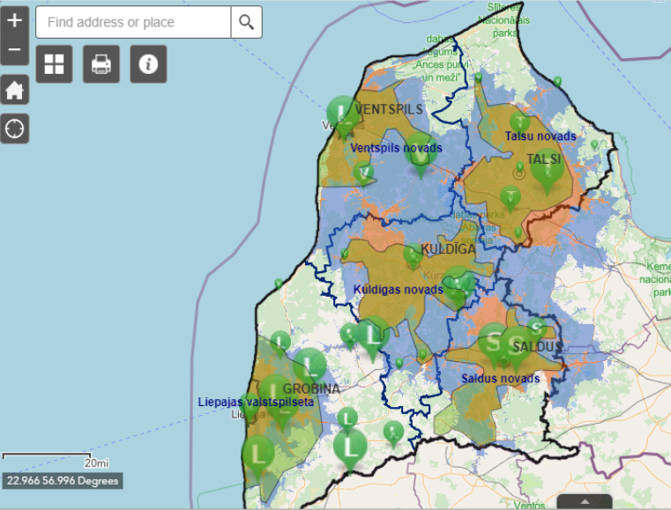

Slide 7
Laika grafiks 2020-2021 (vēlamais)
1.redakcija – janvāris/februāris
Sabiedriskā apspriešana – februāris/marts
Gala redakcija – maijs
Atgādinājums “jaunajām” pašvaldībām iesniegt līdz 10. novembrim:
Reģionālas nozīmes projektus
Sadarbības projektus

Slide 8
Darbosimies kopā, lai KPR Attīstības programma būtu patiešām labs pamats Kurzemes attīstībai!
PALDIES!

